Slide 1
Propiedades de los entornos de trabajo

Slide 2
Propiedades de los entornos de trabajo
El rango de los entornos de trabajo en los que se utilizan técnicas de IA es obviamente muy grande.
Sin embargo, se puede identificar un pequeño número de dimensiones en las que categorizar estos entornos.
Estas dimensiones determinan, hasta cierto punto, el diseño más adecuado para el agente y la utilización de cada una de las familias principales de técnicas en la implementación del agente.

Slide 3
Totalmente observable vs. parcialmente observable
Si los sensores del agente le proporcionan acceso al estado completo del medio en cada momento, entonces se dice que el entorno de trabajo es totalmente observable. Un entorno de trabajo es, efectivamente, totalmente observable si los sensores detectan todos los aspectos que son relevantes en la toma de decisiones; la relevancia, en cada momento, depende de las medidas de rendimiento. Entornos totalmente observables son convenientes ya que el agente no necesita mantener ningún estado interno para saber qué sucede en el mundo.
Un entorno puede ser parcialmente observable debido al ruido y a la existencia de sensores poco exactos o porque los sensores no reciben información de parte del sistema, por ejemplo, un agente aspiradora con sólo un sensor de suciedad local no puede saber si hay suciedad en la otra cuadrícula, y un taxi automatizado no pude saber qué están pensando otros conductores.

Slide 4
Determinista vs. estocástico
Si el siguiente estado del medio está totalmente determinado por el estado actual y la acción ejecutada por el agente, entonces se dice que el entorno es determinista; de otra forma es estocástico.
En principio, un agente no se tiene que preocupar de la incertidumbre en un medio totalmente observable y determinista. Sin embargo, si el medio es parcialmente observable, entonces puede parecer estocástico. Esto es particularmente cierto si se trata de un medio complejo, haciendo difícil el mantener constancia de todos los aspectos observados.
Es mejor pensar en entornos deterministas o estocásticos desde el punto de vista del agente. El agente taxi es claramente estocástico en este sentido, ya que no se puede predecir el comportamiento del tráfico exactamente; más aún, una rueda se puede reventar y un motor se puede averiar sin previo aviso. El mundo de la aspiradora es determinista, como ya se describió, pero las variaciones pueden incluir elementos estocásticos como la aparición de suciedad aleatoria y un mecanismo de succión ineficiente.
Si el medio es determinista, excepto para las acciones de otros agentes, decimos que el medio es estratégico.

Slide 5
Episódico vs. secuencial
En un entorno de trabajo episódico, la experiencia del agente se divide en episodios atómicos. Cada episodio consiste en la percepción del agente y la realización de una única acción posterior. Es muy importante tener en cuenta que el siguiente episodio no depende de las acciones que se realizaron en episodios previos. Muchas tareas de clasificación son episódicas. Por ejemplo, un agente que tenga que seleccionar partes defectuosas en una cadena de montaje basa sus decisiones en la parte que está evaluando en cada momento, sin tener en cuenta decisiones previas; más aún, a la decisión presente no le afecta el que la próxima fase sea defectuosa.
En entornos secuenciales, por otro lado, la decisión presente puede afectar a decisiones futuras. El ajedrez y el taxista son secuenciales: en ambos casos, las acciones que se realizan a corto plazo pueden tener consecuencias a largo plazo. Los medios episódicos son más simples que los secuenciales porque la gente no necesita pensar con tiempo.

Slide 6
Estático vs. dinámico
Si el entorno puede cambiar cuando el agente está deliberando, entonces se dice que el entorno es dinámico para el agente; de otra forma se dice que es estático. Los medios estáticos son fáciles de tratar, ya que el agente no necesita estar pendiente del mundo mientras está tomando una decisión sobre una acción, ni necesita preocuparse sobre el paso del tiempo. Los medios dinámicos, por el contrario, están preguntando continuamente al agente qué quiere hacer; si no se ha decidido aún, entonces se entiende que ha tomado la decisión de no hacer nada.
Si el entorno no cambia con el tiempo, pero el rendimiento del agente cambia, entonces se dice que el medio es semidinámico. El taxista es claramente dinámico: tanto los otros coches como el taxi se están moviendo mientras el algoritmo que guía la conducción indica qué es lo próximo a hacer. El ajedrez, cuando se juega con un reloj, es semideterminista. Los crucigramas son estáticos.

Slide 7
Discreto vs. continuo
La distinción entre discreto y continuo se puede aplicar al estado del medio, a la forma en la que se maneja el tiempo y a las percepciones y acciones del agente.
Por ejemplo, un medio con estados discretos como el del juego del ajedrez tiene un número finito de estados distintos. El ajedrez tiene un conjunto discreto de percepciones y acciones.
El taxista conduciendo define un estado continuo y un problema de tiempo continuo: la velocidad y la ubicación del taxi y de los otros vehículos pasan por un rango de valores continuos de forma suave a lo largo del tiempo.
Las imágenes captadas por cámaras digitales son discretas, en sentido estricto, pero se tratan típicamente como representaciones continuas de localizaciones e intensidades variables.

Slide 8
Agente individual vs. multiagente
Primero, se ha descrito que una entidad puede percibirse como un agente, pero no se ha explicado qué entidades se deben considerar agentes.
¿Tiene el agente A (por ejemplo, el agente taxista) que tratar un objeto B (otro vehículo) como un agente, o puede tratarse meramente como un objeto con un comportamiento estocástico?
La distinción clave está en identificar si el comportamiento de B está mejor descrito por la maximización de una medida de rendimiento cuyo valor depende del comportamiento de A.
Por ejemplo, en el ajedrez, la entidad oponente B intenta maximizar su medida de rendimiento, la cual, según las reglas, minimiza la medida de rendimiento del agente A. Por tanto, el ajedrez es un entorno multiagente competitivo.
Por otro lado, en el medio definido por el taxista circulando, el evitar colisiones maximiza la medida de rendimiento de todos los agentes, es un entorno multiagente parcialmente cooperativo. Es también parcialmente competitivo, ya que, por ejemplo, solo un coche puede ocupar una plaza de aparcamiento.
Los problemas en el diseño de agentes que aparecen en los entornos multiagente son a menudo bastante diferentes de los que aparecen en entornos con un único agente; por ejemplo, la comunicación a menudo emerge como un comportamiento racional en entornos multiagente; en algunos entornos competitivos parcialmente observables el comportamiento estocástico es racional, ya que evita las dificultades de la predicción.

Slide 9
Entornos de trabajo
Como es de esperar, el caso más complejo es el parcialmente observable, estocástico, secuencial, dinámico, continuo y multiagente. De hecho, suele suceder que la mayoría de las situaciones reales son tan complejas que sería discutible clasificarlas como realmente deterministas. A efectos prácticos, se deben tratar como estocásticas. Un taxista circulando es un problema, complejo a todos los efectos.
Un simulador de entornos de propósito general sitúa uno o más agentes en un entorno simulado, observa su comportamiento a lo largo del tiempo, y los evalúa de acuerdo con una medida de rendimiento dada. Estos experimentos no sólo se han realizado para un medio concreto, sino que se han realizado con varios problemas obtenidos de una clase de entornos.
Por ejemplo, para evaluar un taxista en un tráfico simulado, sería interesante hacer varias simulaciones con diferente tipo de tráfico, claridad y condiciones atmosféricas. Si se diseña un agente para un escenario concreto, se pueden sacar ventajas de las propiedades específicas de ese caso en particular, pero puede no identificarse un buen diseño para conducir en general.

Slide 10
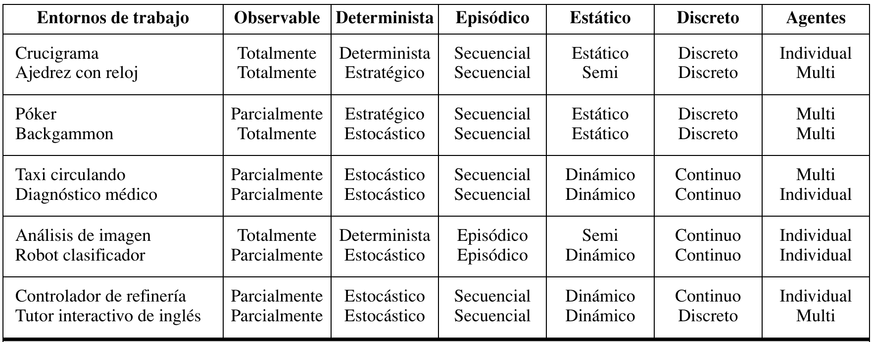
Ejercicio
Determine si los entornos son:
Observable
Determinista
Episódico
Estático
Discreto
Multiagente

Slide 11
Ejercicio

Slide 12
Estructura de los agentes

Slide 13
Estructura de los agentes
Hasta este momento se ha hablado de los agentes describiendo su conducta, la acción que se realiza después de una secuencia de percepciones dada. Ahora, se trata de centrarse en el núcleo del problema y hablar sobre cómo trabajan internamente.
El trabajo de la IA es diseñar el programa del agente que implemente la función del agente que proyecta las percepciones en las acciones. Se asume que este programa se ejecutará en algún tipo de computador con sensores físicos y actuadores, lo cual se conoce como arquitectura:
Agente = arquitectura + programa

Slide 14
Estructura de los agentes
Obviamente, el programa que se elija tiene que ser apropiado para la arquitectura. Si el programa tiene que recomendar acciones como Caminar, la arquitectura tiene que tener piernas. La arquitectura puede ser un PC común, o puede ser un coche robotizado con varios computadores, cámaras, y otros sensores a bordo.
En general, la arquitectura hace que las percepciones de los sensores estén disponibles para el programa, ejecuta los programas, y se encarga de que los actuadores pongan en marcha las acciones generadas.

Slide 15
Programas de los agentes
Los programas de los agentes reciben las percepciones actuales como entradas de los sensores y devuelven una acción a los actuadores.
Hay que tener en cuenta la diferencia entre los programas de los agentes, que toman la percepción actual como entrada, y la función del agente, que recibe la percepción histórica completa.
Los programas de los agentes reciben solo la percepción actual como entrada porque no hay nada más disponible en el entorno; si las acciones del agente dependen de la secuencia completa de percepciones, el agente tendría que recordar las percepciones.

Slide 16
Programas de los agentes
función AGENTE-DIRIGIDO-MEDIANTE TABLA(percepción) devuelve una acción
variables estáticas: percepciones, una secuencia, vacía inicialmente
tabla, una tabla de acciones, indexada por las secuencias de
percepciones, totalmente definida inicialmente
añadir la percepción al final de las percepciones
acción <- CONSULTA(percepciones, tabla)
devolver acción
Analice el algoritmo
¿Funcionaría siempre?

Slide 17
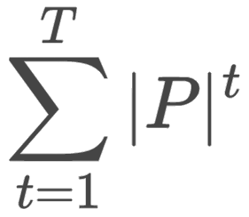
Programas de los agentes
La propuesta de dirección-mediante-tabla para la construcción de agentes está condenada al fracaso. Sea P el conjunto de posibles percepciones y T el tiempo de vida del agente (el número total de percepciones que recibirá). La tabla de búsqueda contendrá
entradas.
Si consideramos ahora el taxi automatizado: la entrada visual de una cámara individual es de 27 megabytes por segundo (30 fotografías por segundo, 640 480 pixels con 24 bits de información de colores). Lo cual genera una tabla de búsqueda con más de 10²⁵⁰ ⁰⁰⁰ ⁰⁰⁰ ⁰⁰⁰ entradas por hora de conducción.
Incluso la tabla de búsqueda del ajedrez (un fragmento del mundo real pequeño y obediente) tiene por lo menos, 10¹⁵⁰ entradas.

Slide 18
Programas de los agentes
El tamaño exageradamente grande de estas tablas significa que
No hay agente físico en este universo que tenga el espacio suficiente como para almacenar la tabla.
El diseñador no tendrá tiempo para crear la tabla.
Ningún agente podría aprender todas las entradas de la tabla a partir de su experiencia.
Incluso si el entorno es lo suficientemente simple para generar una tabla de un tamaño razonable, el diseñador no tiene quien le asesore en la forma en la que rellenar la tabla.

Slide 19
Programas de los agentes
A pesar de todo ello, el AGENTE-DIRIGIDO-MEDIANTE TABLA permite implementar la función deseada para el agente.
El desafío clave de la IA es encontrar la forma de escribir programas, que en la medida de lo posible, reproduzcan un comportamiento racional a partir de una pequeña cantidad de código, en lugar de una tabla con un gran número de entradas.
Existen bastantes ejemplos que muestran qué se puede hacer con éxito en otras áreas: por ejemplo, las grandes tablas de las raíces cuadradas utilizadas por ingenieros y estudiantes antes de 1970 se han reemplazado por un programa de cinco líneas que implementa el método de Newton en las calculadoras electrónicas. La pregunta es, en el caso del comportamiento inteligente general, ¿puede la IA hacer lo que Newton hizo con las raíces cuadradas? Creemos que la respuesta es afirmativa.

Slide 20
Práctica 2
Objetivo: Diseñar e implementar una política para que una aspiradora maximice la eficiencia de limpieza en un entorno más complejo. Se tomará como medida de rendimiento el conteo de pasos, movimientos, acciones de limpieza y consumo de batería.
Descripción
Entorno:
Un mundo compuesto por 20 celdas en una línea, cada una con posibles estados:
Limpia
Sucia (requiere 1 acción de limpieza)
Muy sucia (requiere 2 acciones de limpieza)
Obstáculo (celda intransitable)
La distribución de celdas sucias y obstáculos es aleatoria.
Se debe permitir elegir el número inicial de celdas sucias y de obstáculos.
Agente: Aspiradora Inteligente
Posición inicial: Se coloca en una celda aleatoria que no sea un obstáculo.
Acciones disponibles:
limpiar(): Evalúa y cambia el estado de la celda actual a "limpia". Si está "muy sucia", se debe limpiar dos veces.
mover(dirección): Se mueve a la izquierda o derecha si no hay un obstáculo.
cargar(): Si la batería llega a 0, debe regresar a la celda de inicio para recargarse.
Restricción de Batería
La aspiradora tiene un máximo de 20 acciones antes de requerir recarga.
Si la batería se agota, debe regresar a la celda inicial antes de continuar limpiando
Métrica de Evaluación
Total de acciones ejecutadas (movimientos, limpiezas y recargas).
Eficiencia energética (cantidad de celdas limpiadas por carga de batería).
Tiempo total hasta la limpieza completa.
Condición de Terminación
La simulación termina cuando todas las celdas alcanzables están limpias.
Actividades
Diseño del entorno: Implementa la representación del mundo con estados de las celdas, obstáculos y un sistema de energía para la aspiradora.
Implementación del agente: Diseña un algoritmo para decidir los movimientos y las acciones de limpieza considerando obstáculos y batería.
Ejecución de la simulación: Permite diferentes configuraciones iniciales para evaluar el rendimiento del agente en distintos escenarios.
Análisis de rendimiento: Reporta métricas de eficiencia, número de movimientos, limpieza y recargas.
Realizar 100 simulaciones
Con 5 celdas sucias y 0 obstáculos
Con 5 celdas sucias y 1 obstáculos
Con 5 celdas sucias y 2 obstáculos

